Slide 1
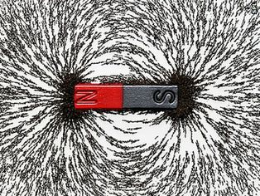
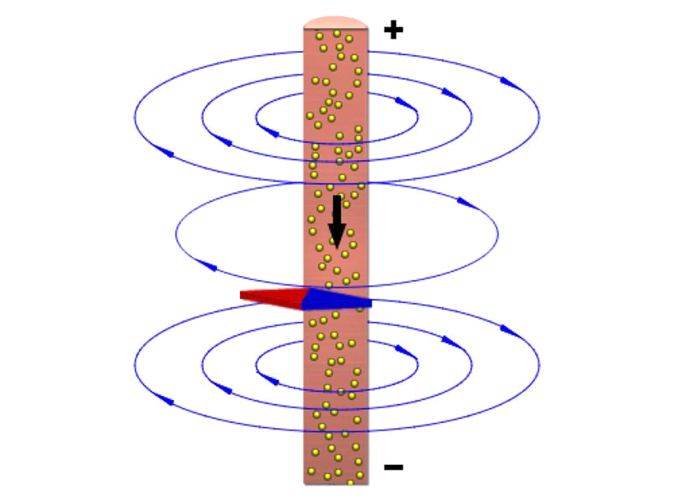
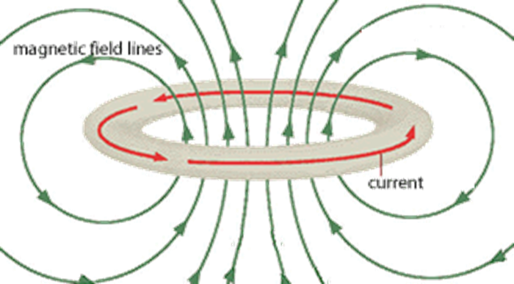
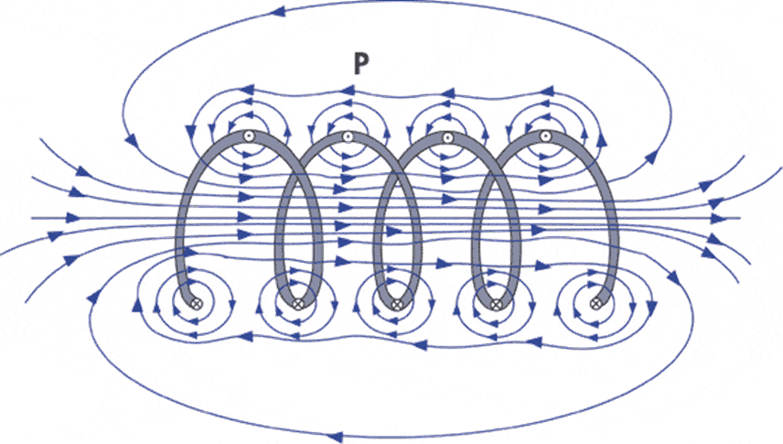
Μαγνητικό πεδίο - Ηλεκτρομαγνητισμός

Slide 2
Ας θυμηθούμε…
… την έννοια του
ΠΕΔΙΟΥ.
Τι είναι το πεδίο;
Πεδίο ονομάζεται μια περιοχή του χώρου που έχει την ιδιότητα να ασκεί δύναμη στο κατάλληλο «υπόθεμα» που θα μεταφερθεί εντός του.

Slide 3
… και σε τι μας χρησιμεύει;
3
Την ιδέα συνέλαβε ο Faraday. Η έννοια του πεδίου μάς βοηθά να εξηγήσουμε τη δύναμη που μπορεί να ασκείται από απόσταση!

Slide 4
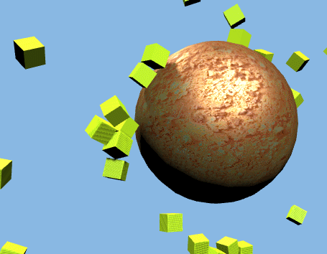
Μία μάζα δημιουργεί γύρω της βαρυτικό πεδίο.
Αν μία άλλη μάζα (κατάλληλο «υπόθεμα») μεταφερθεί σ’ αυτό το χώρο, το πεδίο θα της ασκήσει δύναμη, βαρυτική δύναμη.
4

Slide 5
Ένα ηλεκτρικό φορτίο δημιουργεί γύρω του ηλεκτρικό πεδίο.
Αν ένα άλλο φορτίο (κατάλληλο «υπόθεμα») μεταφερθεί σ’ αυτό το χώρο, το πεδίο θα του ασκήσει δύναμη, ηλεκτρική δύναμη.

Slide 6
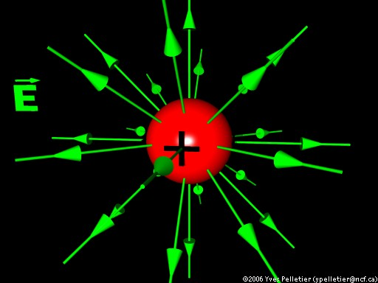
Το ηλεκτρικό πεδίο που δημιουργείται από ακίνητο σημειακό ηλεκτρικό φορτίο ονομάζεται Ηλεκτροστατικό Πεδίο Coulomb.
Ένα επιταχυνόμενο ηλεκτρικό φορτίο δημιουργεί ΗλεκτροΜαγνητικό πεδίο.

Slide 7
Τελικά, εμείς με ποιο πεδίο θ’ ασχοληθούμε;
Θ’ ασχοληθούμε με το
Μαγνητικό Πεδίο!

Slide 8
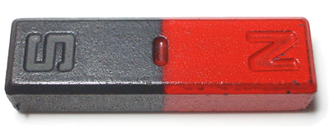
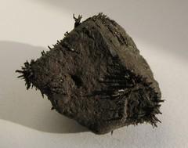
Μα, υπάρχει και τέτοιο;
Το πιο χαρακτηριστικό μαγνητικό πεδίο δημιουργείται από ένα ραβδόμορφο μαγνήτη.
Ο φυσικός μαγνήτης προέρχεται από το ορυκτό μαγνητίτης (επιτεταρτοξείδιο του σιδήρου - Fe₃O₄).

Slide 9
Μπορούμε να έχουμε μια «εικόνα» ενός μαγνητικού πεδίου με την βοήθεια ενός ραβδόμορφου μαγνήτη και ρινισμάτων σιδήρου. Η «εικόνα» αυτή αποτελεί το μαγνητικό φάσμα του μαγνήτη.

Slide 10
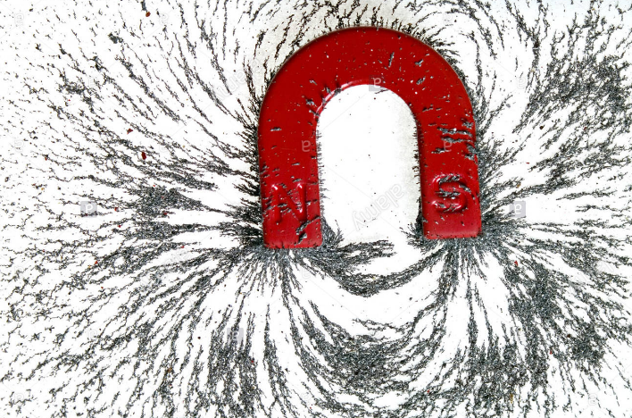
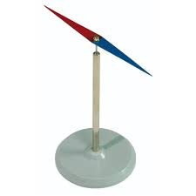
Πόλοι είναι οι περιοχές (άκρες) του μαγνήτη όπου τα ρινίσματα του σιδήρου συγκεντρώνονται περισσότερο.
Κάθε μαγνήτης έχει δύο πόλους. Τον ΒΟΡΕΙΟ πόλο (Ν) και τον ΝΟΤΙΟ πόλο (S).
Οι πόλοι του μαγνήτη δεν μπορούν να απομονωθούν ο ένας από τον άλλο (δεν έχουν βρεθεί μαγνητικά μονόπολα).
Πόλοι μαγνήτη
Πόλοι μαγνήτη
Πόλοι μαγνήτη
Πόλοι μαγνήτη
Μαγνητική βελόνα σε Πυξίδα
Ραβδόμορφος μαγνήτης
Πεταλοειδής μαγνήτης
Μαγνητική βελόνα (αιωρούμενη)

Slide 11
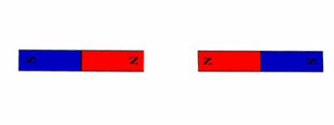
Οι ομώνυμοι πόλοι απωθούνται.
Οι ετερώνυμοι πόλοι έλκονται.
Αν κόψουμε ένα μαγνήτη στα δύο προκύπτουν δύο νέοι μαγνήτες.
Οι μαγνητικοί πόλοι υπάρχουν πάντα σε ζευγάρια.

Slide 12
Στοιχεία μαγνητικού πεδίου
Ένας μαγνήτης δημιουργεί γύρω του ΜΑΓΝΗΤΙΚΟ ΠΕΔΙΟ.
Ένα μαγνητικό πεδίο μπορούμε να το περιγράψουμε με
Α. Φυσικά μεγέθη
Ένταση (σ’ ένα σημείο) του μαγνητικού πεδίου.
Β. Γεωμετρικό τρόπο
Μαγνητικές Δυναμικές Γραμμές

Slide 13
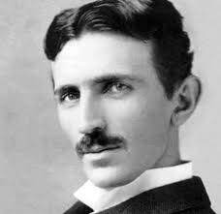
Α. Ένταση (ή Μαγνητική επαγωγή) του μαγνητικού πεδίου
Η Ένταση $\vec{Β}$του μαγνητικού πεδίου είναι διανυσματικό μέγεθος και μας δείχνει πόσο ισχυρό είναι το μαγνητικό πεδίο σ’ ένα σημείο του.
Η μονάδα μέτρησης της έντασης $\vec{Β}$στο SI είναι:
1$\frac{N}{Αm}$ = 1Tesla (T) (Τέσλα)
Nikola Tesla
(1856 – 1943)

Slide 14
Πόσο μεγάλη μονάδα μέτρησης είναι 1 Tesla;
Η ένταση του μαγνητικού πεδίου
της Γης, 5 x 10⁻⁵ T,
του ανθρώπινου εγκεφάλου, 1 x 10⁻¹⁵ T,
στο εσωτερικό μαγνητικού τομογράφου (MRI) 3Τ,
στον Πυρηνικό Μαγνητικό Συντονισμό (NMR) 18Τ,
η μεγαλύτερη εργαστηριακή τιμή που έχει καταγραφεί 1200 Τ.

Slide 15
Β. Μαγνητικές δυναμικές γραμμές
Τι ονομάζουμε μαγνητική δυναμική γραμμή;
Μαγνητική δυναμική γραμμή ενός μαγνητικού πεδίου λέγεται η νοητή γραμμή που σε κάθε της σημείο το διάνυσμα της έντασης του μαγνητικού πεδίου εφάπτεται σ΄ αυτή.

Slide 16
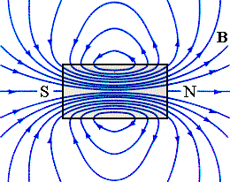
Ιδιότητες των μαγνητικών δυναμικών γραμμών
Οι δυναμικές γραμμές προέρχονται από το Βόρειο πόλο (Ν) και πηγαίνουν προς το Νότιο πόλο (S) (έξω από το μαγνήτη).

Slide 17
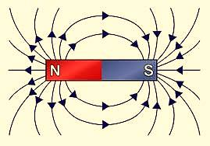
Σε κάθε σημείο του πεδίου, η πυκνότητα των δυναμικών γραμμών είναι ανάλογη με το μέτρο της έντασης στο σημείο αυτό.
Ισχυρό το πεδίο
Ισχυρό το πεδίο
Ασθενές το πεδίο

Slide 18
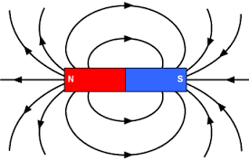
Το διάνυσμα $\vec{Β}$ εφάπτεται σε κάθε σημείο της δυναμικής γραμμής.
$${\vec{Β}}_{3}$$
$${\vec{Β}}_{1}$$
$${\vec{Β}}_{2}$$
Η κατεύθυνση της $\vec{Β}$ καθορίζει και την κατεύθυνση της δυναμικής γραμμής.

Slide 19
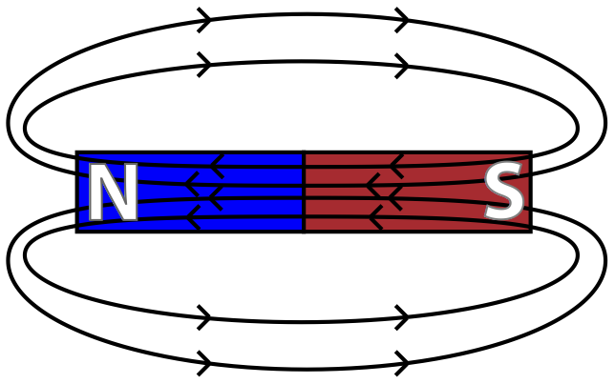
Οι δυναμικές γραμμές δεν τέμνονται και είναι κλειστές (δεν έχουν ούτε αρχή, ούτε τέλος).
Από κάθε σημείο του πεδίου μόνο μία δυναμική γραμμή περνάει.

Slide 20
Ομογενές μαγνητικό πεδίο
Ομογενές είναι το μαγνητικό πεδίο στο οποίο η ένταση $\vec{Β}$ είναι
ίδια σε κάθε σημείο του.
$$\vec{Β}$$
$$\vec{Β}$$
Ν
S
Το μαγνητικό πεδίο ανάμεσα στα σκέλη πεταλοειδούς μαγνήτη θεωρούμε ότι είναι ομογενές.
Οι δυναμικές γραμμές του πεδίου είναι παράλληλες και ισαπέχουσες.

Slide 21
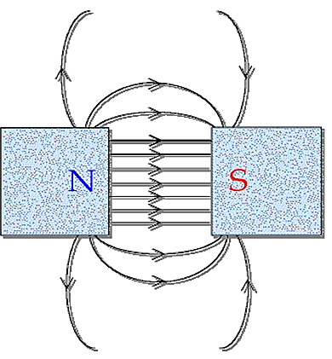
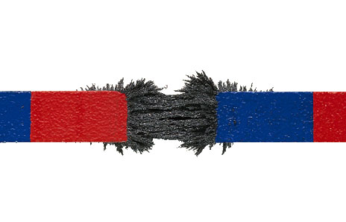
Δυναμικές γραμμές ανάμεσα σε
ετερώνυμους πόλους μαγνητών

Slide 22
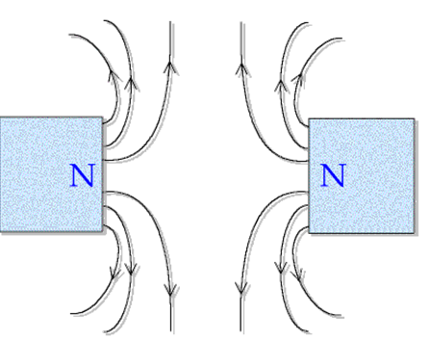
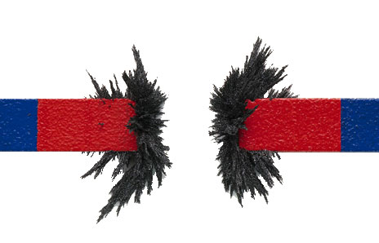
Δυναμικές γραμμές ανάμεσα σε ομώνυμους πόλους μαγνητών

Slide 23
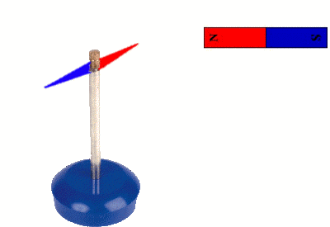
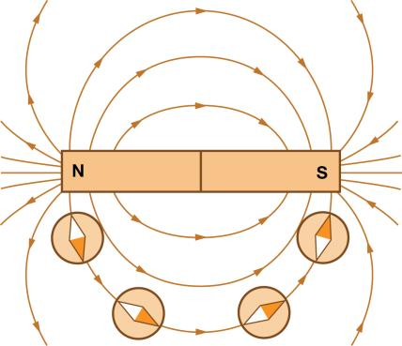
Μαγνητική βελόνα
Η μαγνητική βελόνα είναι ένας τεχνητός μαγνήτης. Μια μαγνητική βελόνα που βρίσκεται σε μαγνητικό πεδίο δέχεται δυνάμεις από αυτό.
Μια μαγνητική βελόνα που βρίσκεται σε διάφορες θέσεις μαγνητικού πεδίου, προσανατολίζεται με τον άξονά της εφαπτόμενο στη δυναμική γραμμή που περνά από κάθε θέση.
Το διάνυσμα της έντασης $\vec{Β}$ σ’ ένα σημείο του μαγνητικού πεδίου έχει διεύθυνση τη διεύθυνση του άξονα της μαγνητικής βελόνας που ισορροπεί στο πεδίο και φορά από το νότιο προς το βόρειο πόλο της.

Slide 24
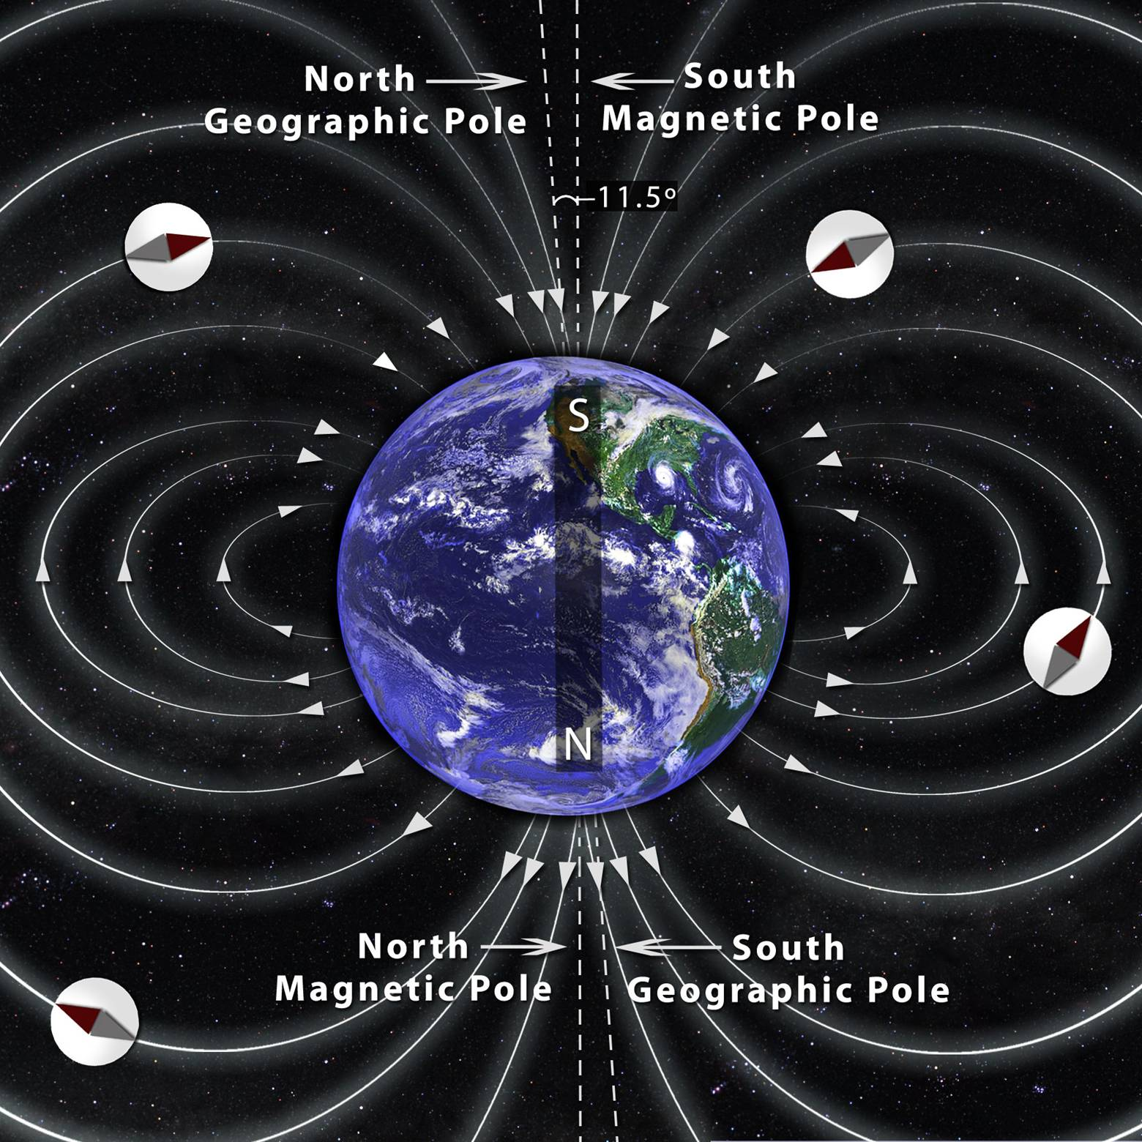
Το μαγνητικό πεδίο της Γης
(είναι εκτός ύλης)
Η Γη συμπεριφέρεται σαν ένας τεράστιος ραβδόμορφος μαγνήτης (μαγνητικό δίπολο).
Το άκρο της μαγνητικής πυξίδας που δείχνει τον Βορρά ονομάζεται βόρειος μαγνητικός πόλος.
Αυτό σημαίνει ότι
στην περιοχή του Βόρειου (Γεωγραφικού) Πόλου βρίσκεται ο Νότιος Μαγνητικός Πόλος της Γης.

Slide 25
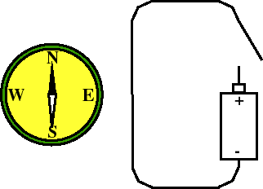
Το ηλεκτρικό ρεύμα δημιουργεί μαγνητικό πεδίο

Slide 26
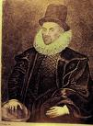
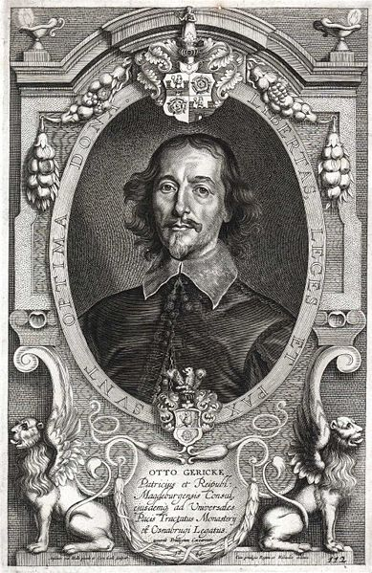
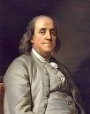
Στην αρχή ήταν ο…
…μετά ήρθαν και άλλοι…
William Gilbert (1540 – 1603)
Charles Dufay (1698 – 1739)
Otto von Guericke (1602 – 1686)
Stephen Gray (1666 – 1736)
Benjamin Franklin (1706 – 1790)
Joseph Priestley (1733 – 1804)

Slide 27
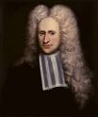
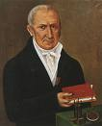
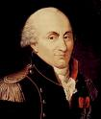
και ακολούθησαν οι…
Heinrich von Kleist (1700 – 1748)
Pieter van Musschenbroek (1692 – 1761)
Alessandro Volta (1745 – 1827)
…μέχρι να φτάσουμε στον …
Charles Coulomb (1736 – 1806)
Henry Cavendish (1731 – 1810)

Slide 28
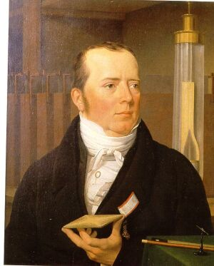
28
Hans Christian Oersted (1777-1851)

Slide 29
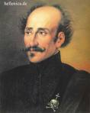
Τον Ιούλιο του 1820, ενώ οι Έλληνες είναι ακόμη υποδουλωμένοι στους Τούρκους και ο Αλέξανδρος Υψηλάντης αναλαμβάνει επικεφαλής της Φιλικής Εταιρείας,
στην Κοπεγχάγη, ο καθηγητής Hans Christian Oersted έχοντας εκτελέσει επανειλημμένα πειράματα, ανακοινώνει ότι υπάρχει σχέση ανάμεσα στον ηλεκτρισμό και τον μαγνητισμό.
Πιο συγκεκριμένα, διαπιστώνει ότι
Αλεξ. Υψηλάντης
1792 - 1828

Slide 30
Το ηλεκτρικό ρεύμα δημιουργεί μαγνητικό πεδίο
Πείραμα του Oersted

Slide 31
Το πείραμα του Oersted μας οδηγεί σε κάποια συμπεράσματα:
Γύρω από ρευματοφόρους αγωγούς δημιουργείται μαγνητικό πεδίο.
Ο μαγνήτης (π.χ. μαγνητική βελόνα) που θα βρεθεί μέσα σ’ αυτό θα δεχτεί δύναμη και θα εκτραπεί.
Όταν ένας ρευματοφόρος αγωγός βρεθεί μέσα σε μαγνητικό πεδίο δέχεται δύναμη από αυτό.

Slide 32
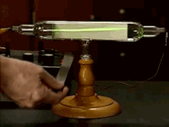
Το πείραμα του Oersted μας έδειξε ότι οι μαγνήτες, όταν βρεθούν κοντά σε ρευματοφόρο αγωγό, εκτρέπονται.
Το ρεύμα λοιπόν ασκεί δύναμη πάνω στους μαγνήτες.
Καλό!
Μπορεί όμως να συμβεί το αντίστροφο;
Βέβαια. Οι μαγνήτες μπορούν να ασκούν δύναμη σε φορτία που κινούνται (εκτροπή από την πορεία τους-σωλήνας Crookes) και σε αγωγό που διαρρέεται από ρεύμα.

Slide 33
Μπορούμε να δείξουμε την δύναμη που ασκεί ομογενές μαγνητικό πεδίο σε ρευματοφόρο αγωγό που βρίσκεται μέσα σ’ αυτό, με την χρήση πεταλοειδούς μαγνήτη και σύρματος που συνδέεται με μπαταρία.
Η δύναμη που ασκείται από το μαγνητικό πεδίο στο ρευματοφόρο αγωγό ονομάζεται ηλεκτρομαγνητική δύναμη Laplace. (Θα την μελετήσουμε σ’ επόμενο μάθημα)

Slide 34
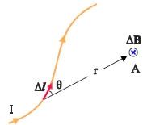
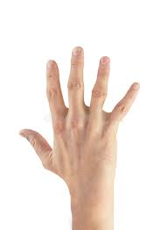
Νόμος Biot και Savart
Λίγο μετά την ανακάλυψη του Oersted ότι το ηλεκτρικό ρεύμα δημιουργεί γύρω του μαγνητικό πεδίο, οι Biot και Savart, βασιζόμενοι σε πειραματικές μετρήσεις, κατέληξαν στο νόμο που δίνει το μαγνητικό πεδίο που δημιουργεί ένας αγωγός ο οποίος διαρρέεται από ρεύμα.
Αν ένας αγωγός διαρρέεται από ρεύμα έντασης $Ι$, ένα πολύ μικρό τμήμα του, μήκους $Δl,$ δημιουργεί σε ένα σημείο $Α$ που απέχει απόσταση $r$από το τμήμα $Δl$ μαγνητικό πεδίο $ΔB$ μέτρου:
$$ΔΒ=\frac{μ_{0}}{4π}∙\frac{Ι∙Δl}{r^{2}}∙ημθ$$
$θ$ είναι η γωνία που σχηματίζουν τα διανύσματα $Δl$ και $r$
H σταθερά $μ_{0}$ λέγεται μαγνητική διαπερατότητα του κενού.
Το διάνυσμα $ΔΒ$ είναι κάθετο στο επίπεδο που ορίζεται από το $Δl$και το $r$ και η φορά του δίνεται από τον κανόνα του δεξιού χεριού.

